Slide 1
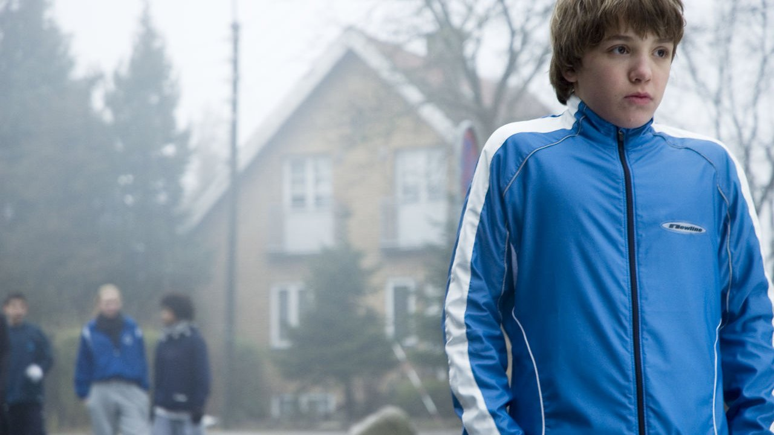
Verdensmesterens fald
2006
Instruktør: Jonas Grum

Slide 2
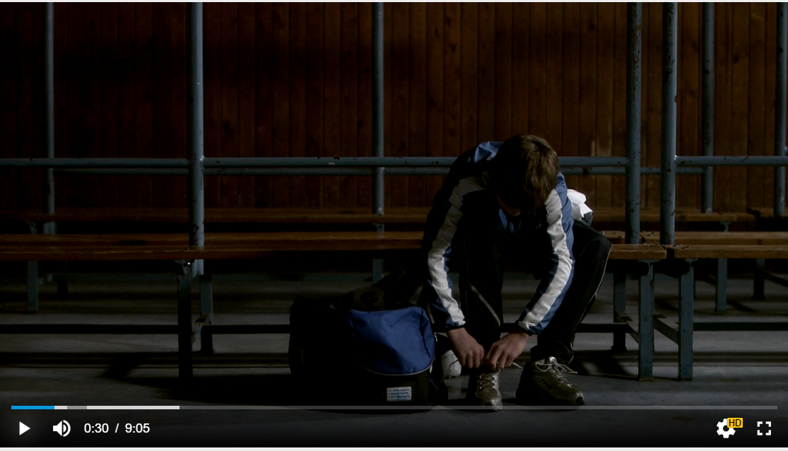
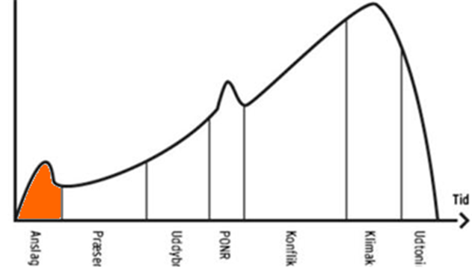
ANSLAG: Pokalerne i skabene. Mikkel klæder om.

Slide 3
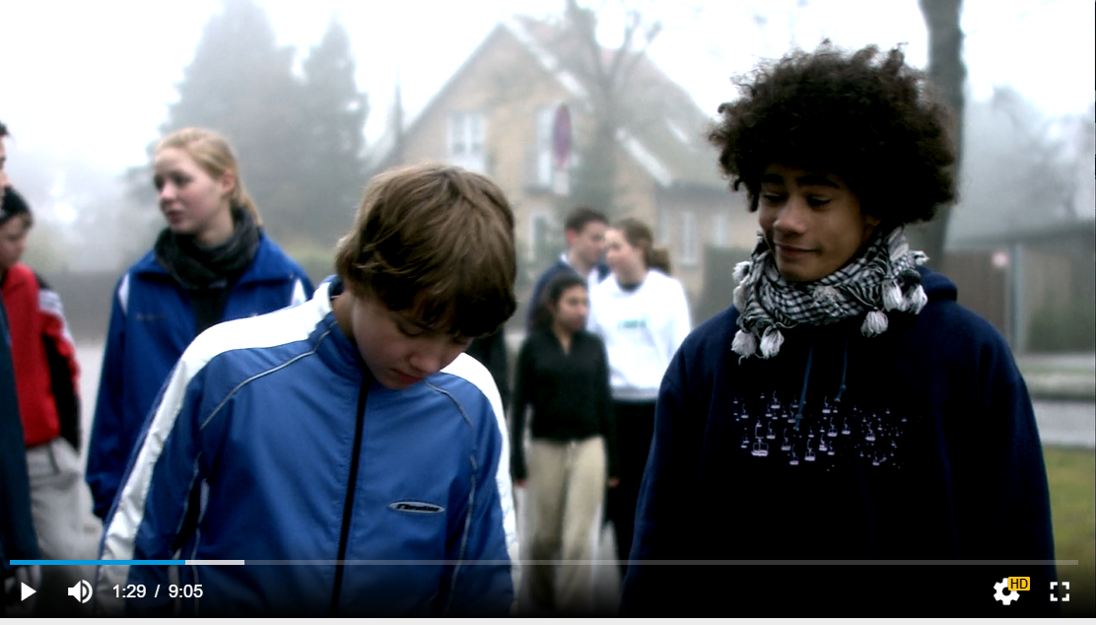
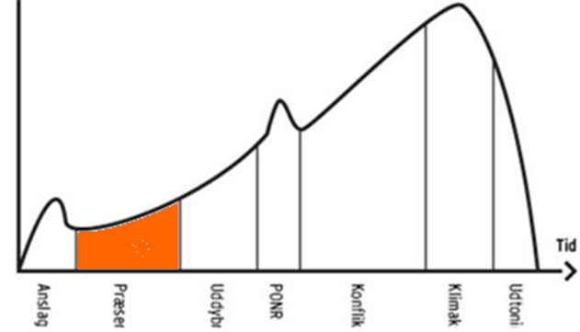
PRÆSENTATION: Mikkel gør klar til løb. Han hyggesnakker med sin ven Kasper. De taler om, hvem der vinder løbet.

Slide 4
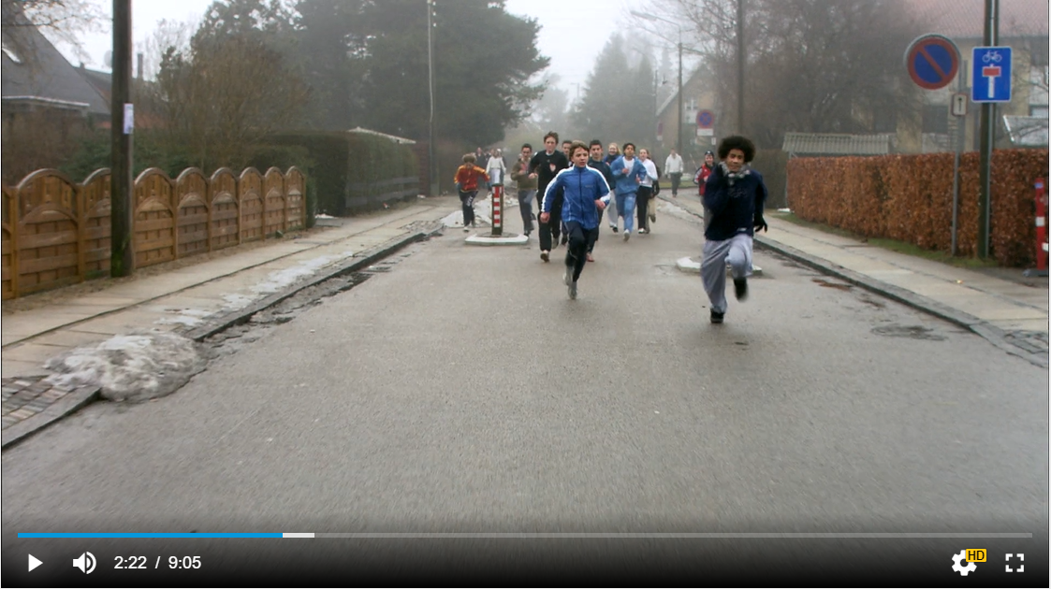
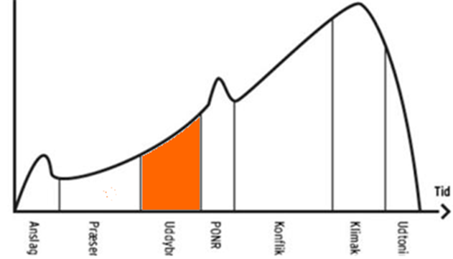
UDDYBNING: Idrætslæreren holder ”peptalk” og løbet sættes i gang. Mikkel og Kasper løber i front. Kasper trækker fra Mikkel.

Slide 5
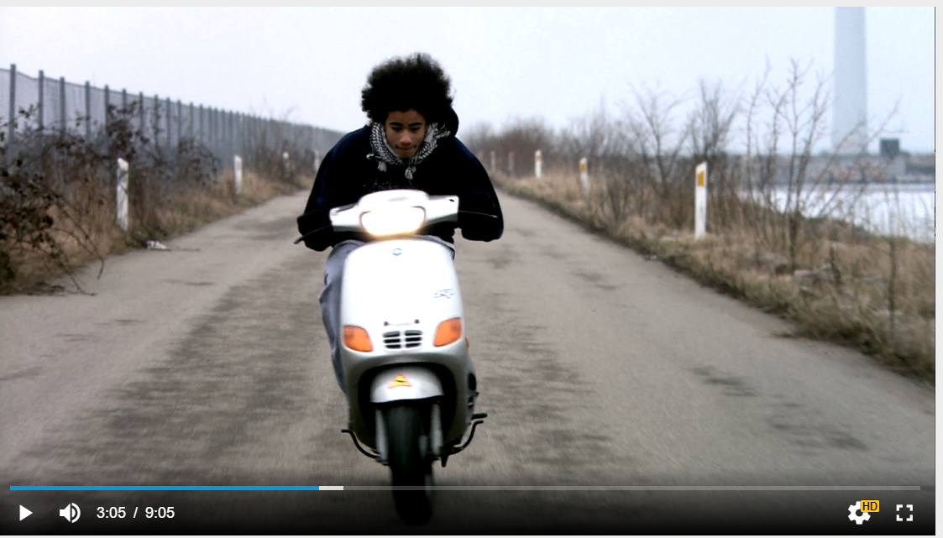
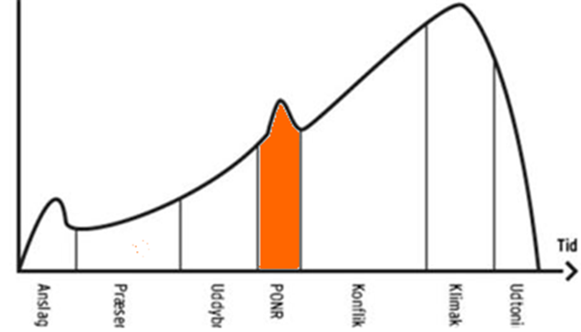
POINT OF NO RETURN: Kasper snyder og kører på sin scooter. Mikkel løber med alt, hvad han har og kommer undrende i mål som den første med en personlig rekord.

Slide 6
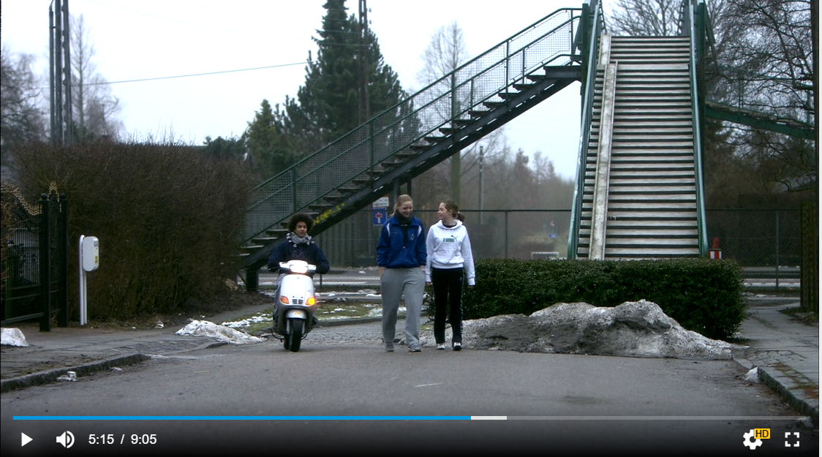
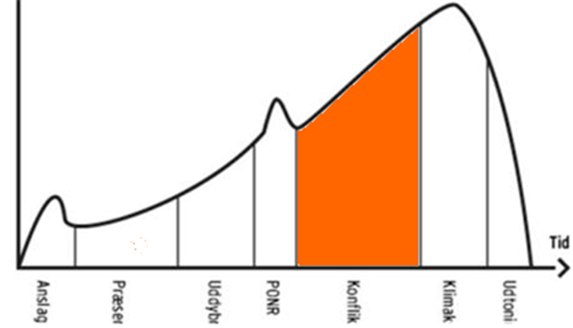
OPBYGNING AF KONFLIKT: Mikkel står ved målet og ser Kasper komme kørende på sin knallert op til to piger, som han spørger, om de ikke skal være sammen efter skole.

Slide 7
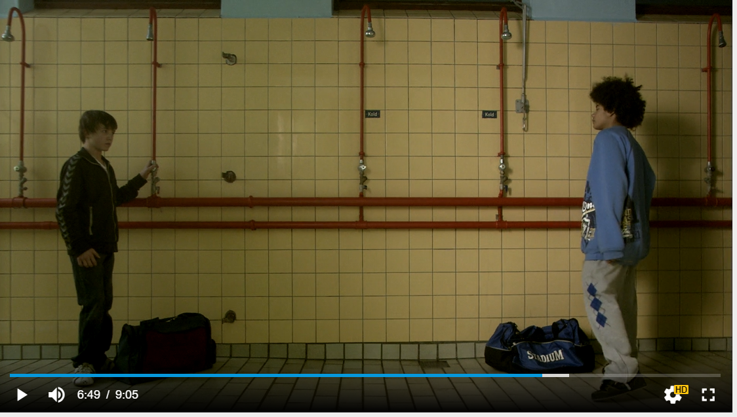
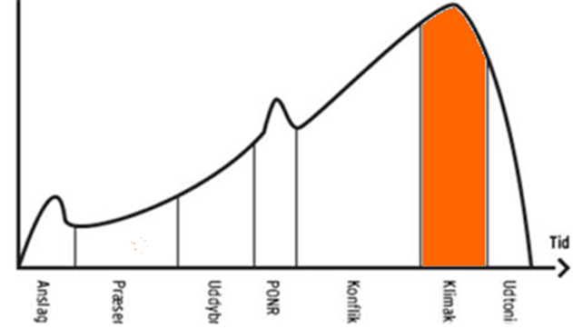
KLIMAKS: Opgøret i bruseren. Duellen mellem Mikkel og Kasper. Hvem trykker først?

Slide 8
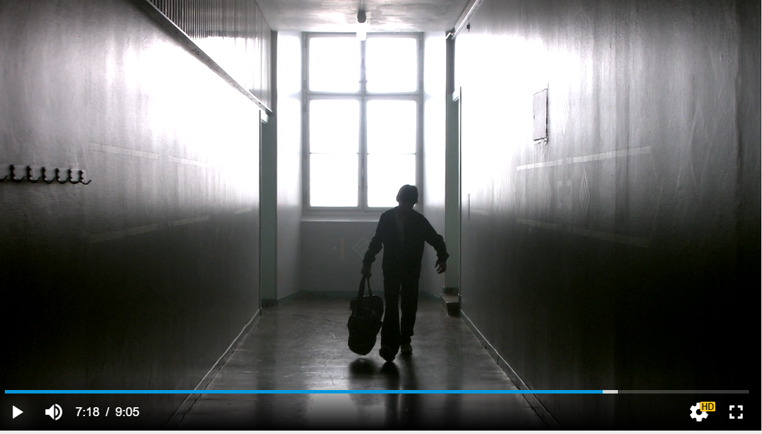
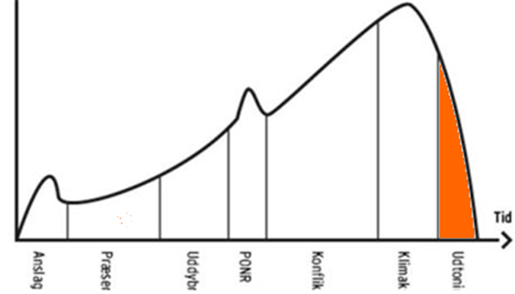
UDTONING: Mikkel kommer ud af omklædningsrummet med sin våde taske.

Slide 9
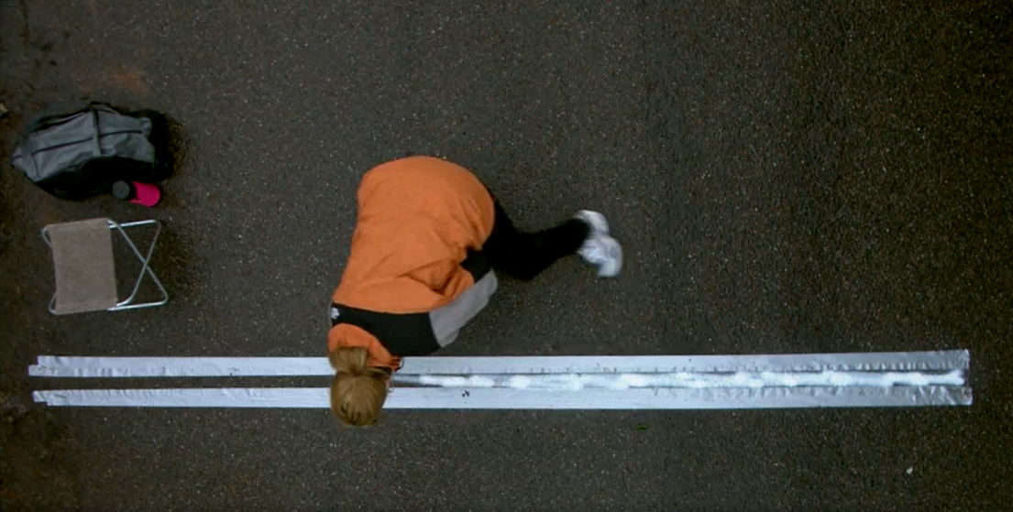
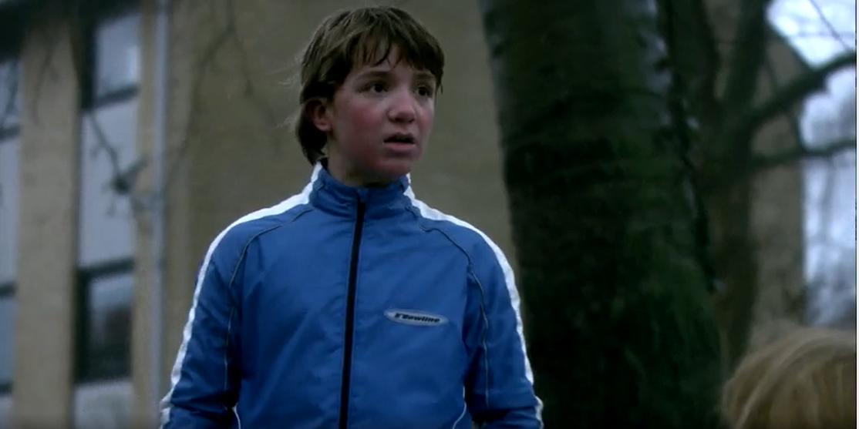
Fugleperspektiv
Frøperspektiv

Slide 10
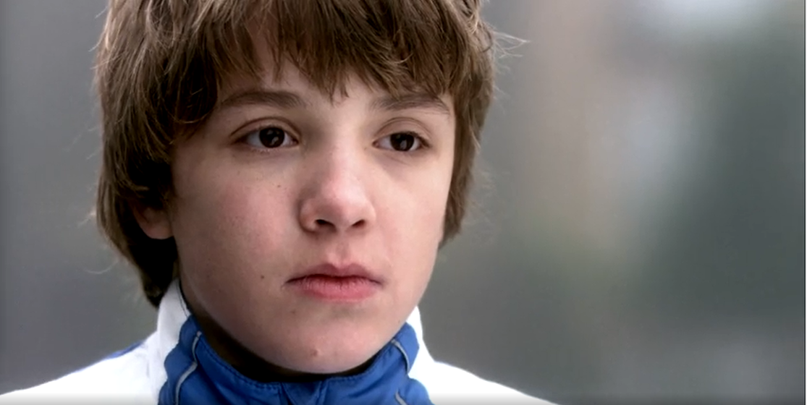
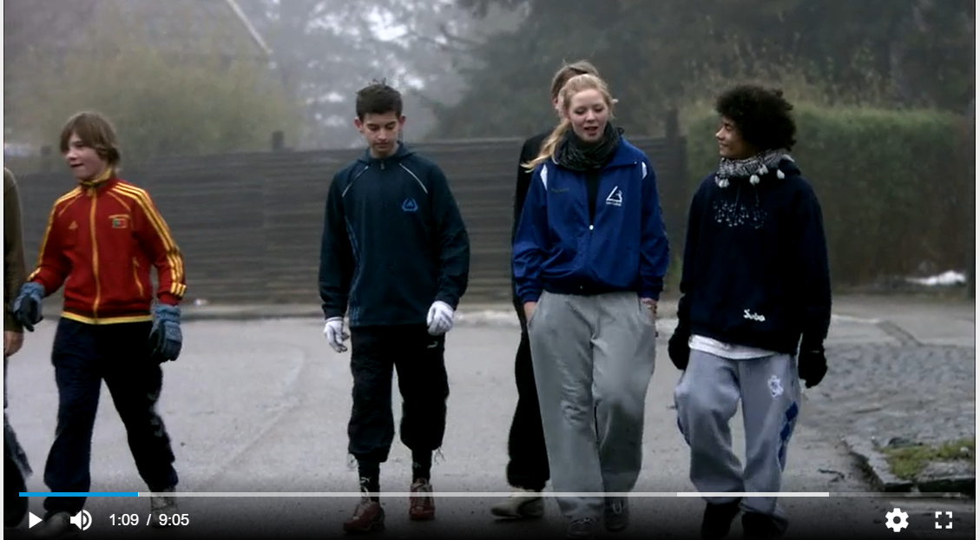
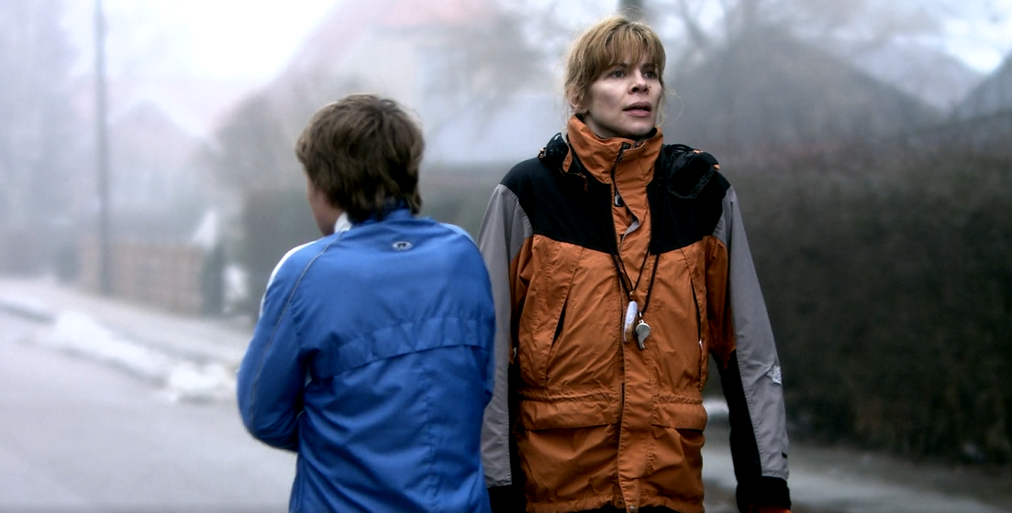
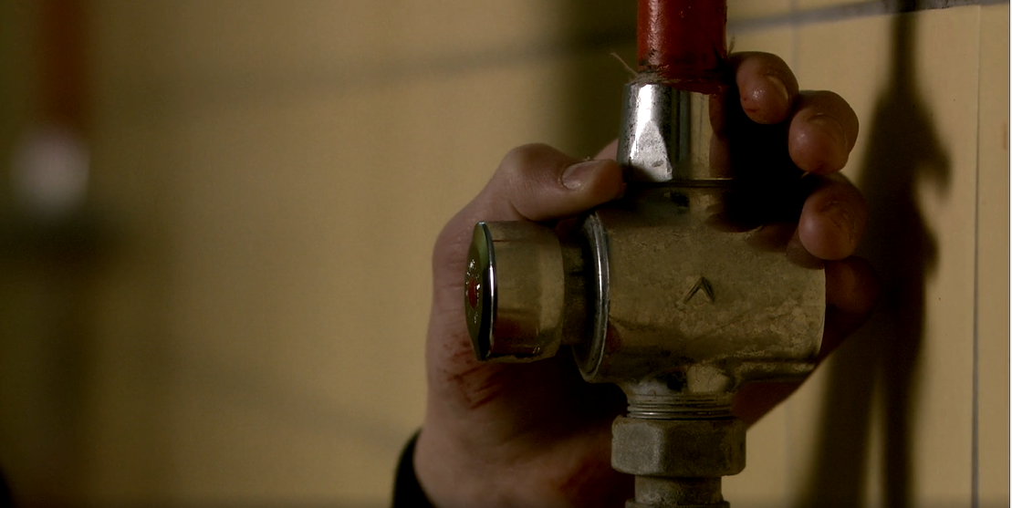
Nær
Total
Halvtotal
Nær/ultranær

